Slide 1


Redis整体分析和TCP通信
马士兵教育 老猫

Slide 2

目录
▷ 源码整体分析
▷ TCP通信
▷ 本章小结

Slide 3
源码整体分析
▷ 核心设计
▷ 源码概述

Slide 4
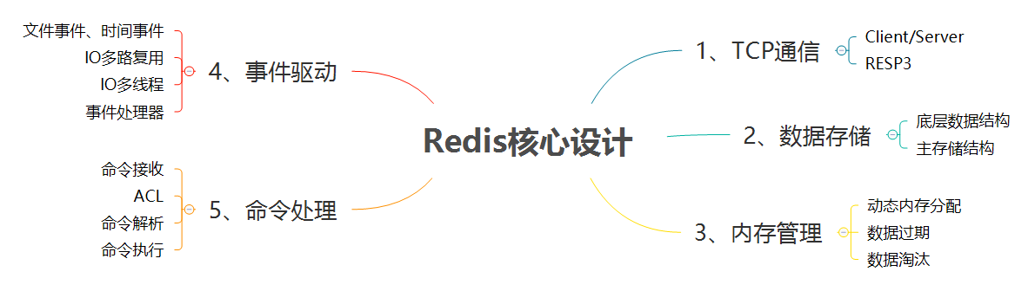
核心设计

Slide 5
源码整体分析
▷ 核心设计
▷ 源码概述

Slide 6
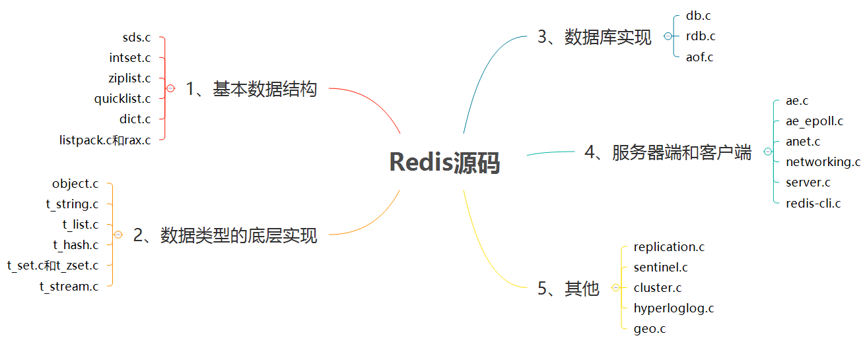
源码概述

Slide 7
TCP通信
▷ Client/Server
▷ RESP3通信协议

Slide 8
Client/Server
▷ 请求响应模式
▷ Server
▷ Client

Slide 9
请求响应模式
▷ 串行
▷ 双工
▷ 原子化批量操作
▷ 发布订阅
▷ 脚本批量执行

Slide 10
Client/Server
▷ 请求响应模式
▷ Server
▷ Client

Slide 11
Server
▷ main()
▷ initServer()

Slide 12
Client/Server
▷ 请求响应模式
▷ Server
▷ Client

Slide 13
Client
▷ main()
▷ cliConnect()
▷ repl()

Slide 14
TCP通信
▷ Client/Server
▷ RESP3通信协议

Slide 15
RESP3
▷ RESP3数据类型
▷ 协议生成

Slide 16
本章小结
▷ 源码环境搭建
▷ 核心设计
▷ Server
▷ Client

